Slide 1
BILP(MILP) method를 이용한 위성군 분석 및 설계/최적화
이진진
석사과정 4학기
2024-05-30

Slide 2
목차
참고 문헌 정보
고도 및 궤도 경사각 설정
최적 궤도 경사각의 단일 궤도 운용
두 가지 궤도를 동시에 운용하는 이종 위성군
결론

Slide 3
참고 문헌 정보

Slide 4
BILP(MILP) 설계기법 참고 문헌
주요 참고 문헌
Hang Woon Lee, Seiichi Shimizu, Shoji Yoshikawa, and Koki Ho, “Satellite Constellation Pattern Optimization for Complex Regional Coverage”, 2020 Journal of Spacecraft and Rockets 57:6, 1309-1327
BILP method의 전체적인 개념 및 흐름을 소개
추가로 참고한 문헌
Lee, Hang Woon and Koki Ho. “AAS 20-498 BINARY INTEGER LINEAR PROGRAMMING FORMULATION FOR OPTIMAL SATELLITE CONSTELLATION RECONFIGURATION” (2020).
BILP method를 이용한 위성군 배치의 reconfiguration에 대한 내용을 중점적으로 소개

Slide 5
고도 및 궤도 경사각 설정

Slide 6

시뮬레이션 세팅
관심지역
서울 (𝜙 = 37.6˚N, λ = 127˚E)
블라디보스토크 (𝜙 = 43.1˚N, λ = 131.9˚E)
고도
892km ($a=7270.14km, τ=14/1$)
궤도 경사각
Orbit 1 : 59˚
Orbit 2 : 65˚
AoI & Time Seed Satellite OE | 𝜀(min) | Target 𝜙 | Target λ | Coverage Req | L | Time Step | Epoch
 | 0˚ | 37.6˚N | 127°E | 1 | 720 | 120s | 24.01.01 00:00:00
 | 0˚ | 43.10˚N | 131.90°E
[7270.14km, 0, 59˚, 0˚, 0˚, 0˚] | Orbit 1
[7274.14km, 0, 65˚, 0˚, 0˚, 0˚] | Orbit 2

Slide 7
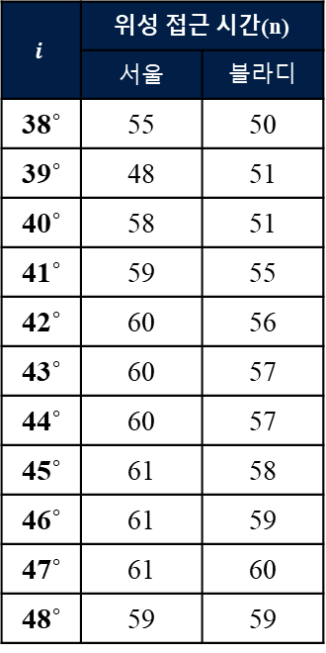
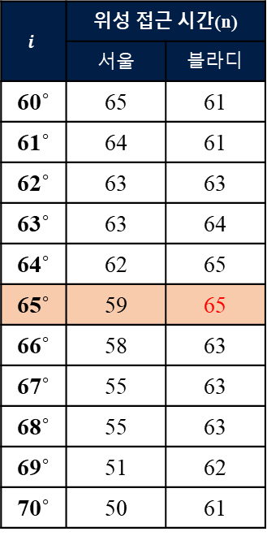
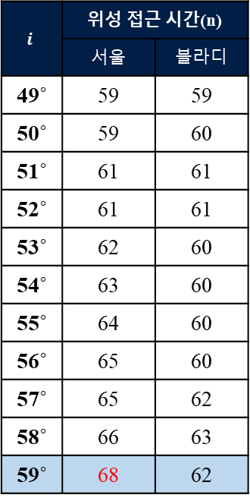
궤도 경사각 선정 기준
궤도 경사각에 따른 관심 지역의 위성 접근 시간
$$i$$ | 위성 접근 시간(n)
 | $서$울 | 블라디
38˚ | 55 | 50
39˚ | 48 | 51
40˚ | 58 | 51
41˚ | 59 | 55
42˚ | 60 | 56
43˚ | 60 | 57
44˚ | 60 | 57
45˚ | 61 | 58
46˚ | 61 | 59
47˚ | 61 | 60
48˚ | 59 | 59
$$i$$ | 위성 접근 시간(n)
 | $서$울 | 블라디
49˚ | 59 | 59
50˚ | 59 | 60
51˚ | 61 | 61
52˚ | 61 | 61
53˚ | 62 | 60
54˚ | 63 | 60
55˚ | 64 | 60
56˚ | 65 | 60
57˚ | 65 | 62
58˚ | 66 | 63
59˚ | 68 | 62
$$i$$ | 위성 접근 시간(n)
 | $서$울 | 블라디
60˚ | 65 | 61
61˚ | 64 | 61
62˚ | 63 | 63
63˚ | 63 | 64
64˚ | 62 | 65
65˚ | 59 | 65
66˚ | 58 | 63
67˚ | 55 | 63
68˚ | 55 | 63
69˚ | 51 | 62
70˚ | 50 | 61

Slide 8
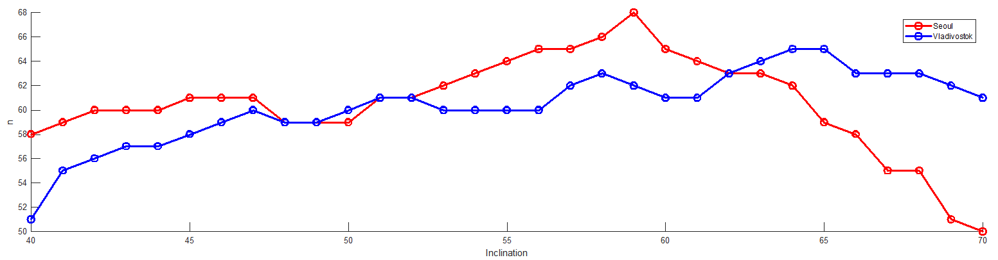
궤도 경사각 선정 기준
궤도 경사각에 따른 관심 지역의 위성 접근 시간
Orbit1(59˚)
Orbit2(65˚)

Slide 9
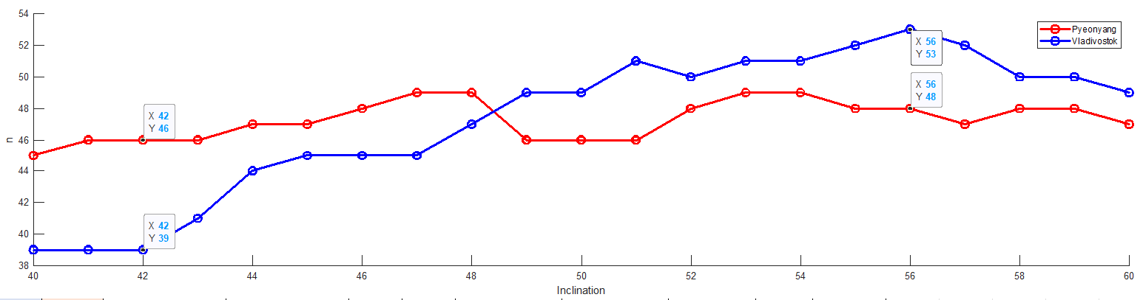
궤도 경사각 선정 기준
궤도 경사각에 따른 관심 지역의 위성 접근 시간
이종 위성군 운용의 요구조건
Target A, B에 대해 Total Duration은 아래 조건을 모두 만족해야 한다
TD(Orbit1_A) > TD(Orbit1_B) & TD(Orbit2_A) < TD(Orbit2_B) → ○
TD(Orbit1_A) > TD(Orbit2_A) & TD(Orbit1_A) < TD(Orbit2_A)
TD(Orbit1_A) > TD(Orbit2_A) & TD(Orbit1_B) < TD(Orbit2_B) → ×
TD(Orbit1_A) < TD(Orbit2_A) & TD(Orbit1_B) > TD(Orbit2_B)
같은 궤도에서 두 지역을 지나는 TD 차이가 클수록 높은 효율을 낸다
Orbit1(42˚)
Orbit2(56˚)
Orbit1(59˚)
Orbit2(65˚)
{
{

Slide 10


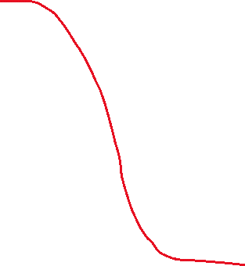
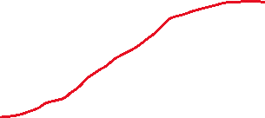
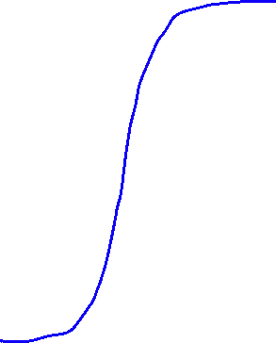

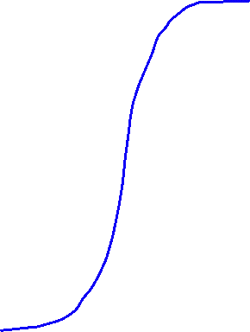
궤도 경사각 선정 기준
궤도 경사각에 따른 관심 지역의 위성 접근 시간
이종위성군 운용의 좋은 예시
이종위성군 운용의 좋지 않은 예시
(적용 불가 → 단일 위성군이 효율이 더 좋음)

Slide 11


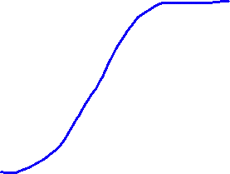
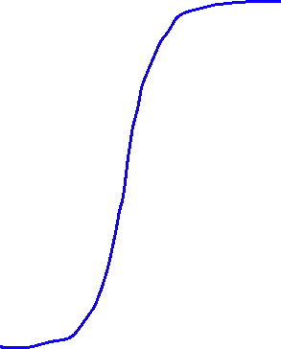


궤도 경사각 선정 기준
궤도 경사각에 따른 관심 지역의 위성 접근 시간
이종위성군 운용의 좋은 예시
이종위성군 운용의 좋지 않은 예시
(적용은 가능하나 효율이 떨어짐)

Slide 12
단일 궤도 운용 Orbit 1 → Seoul

Slide 13
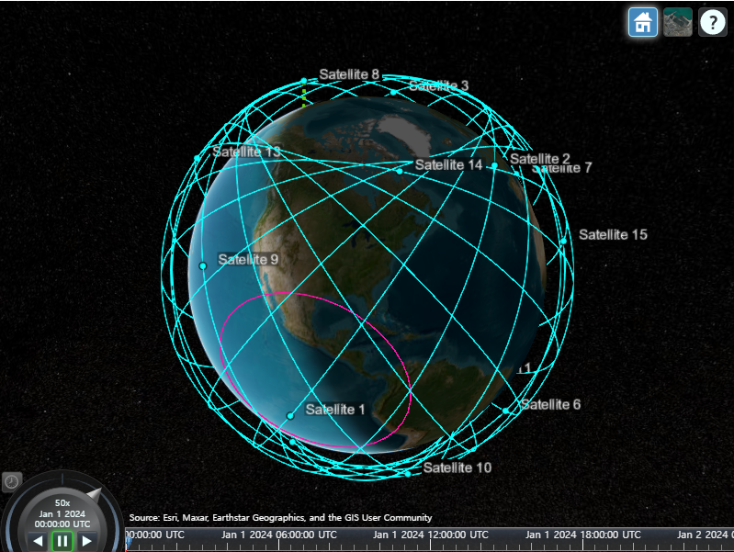
Orbit 1 (Inclination : 59˚) → Seoul
Quasi-symmetric Method (최소 필요 위성 수 17대)
Target : 서울
AoI & Time Seed Satellite OE | 𝜀(min) | Target 𝜙 | Target λ | Coverage Req | L | Time Step | Epoch
 | 0˚ | 37.6˚N | 127°E | 1 | 720 | 120s | 24.01.01 00:00:00
[7270.14km, 0, 59˚, 0˚, 0˚, 0˚] | n = [0 42 85 127 169 212 254 296 339 381 424 466 508 551 593 635 678]
Numerical Coverage 100%
Simulation Coverage 100%

Slide 14
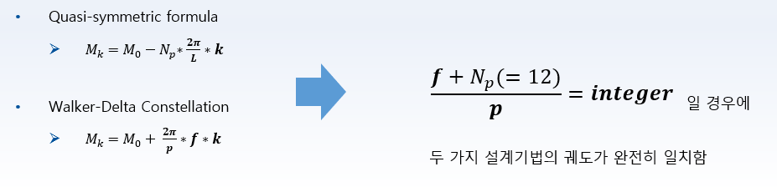
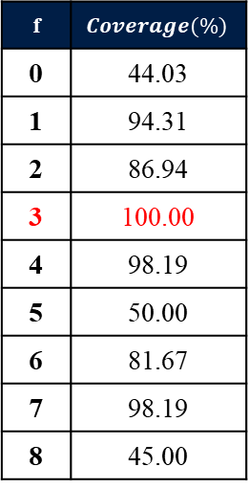
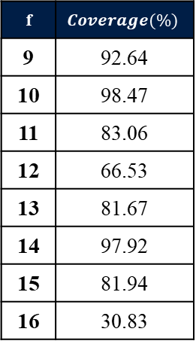
Orbit 1 (Inclination : 59˚) → Seoul
Walker-Delta Constellation (T:P = 17:17) : 최소 필요 위성 수
Target : 서울
AoI & Time Seed Satellite OE | 𝜀(min) | Target 𝜙 | Target λ | Coverage Req | L | Time Step | Epoch
 | 0˚ | 37.6˚N | 127°E | 1 | 720 | 120s | 24.01.01 00:00:00
[7270.14km, 0, 59˚, 0˚, 0˚, 0˚] | -
f | $$Coverage(\%)$$
0 | 44.03
1 | 94.31
2 | 86.94
3 | 100.00
4 | 98.19
5 | 50.00
6 | 81.67
7 | 98.19
8 | 45.00
f | $$Coverage(\%)$$
9 | 92.64
10 | 98.47
11 | 83.06
12 | 66.53
13 | 81.67
14 | 97.92
15 | 81.94
16 | 30.83

Slide 15

Orbit 1 (Inclination : 59˚) → Seoul
BILP Method (최소 필요 위성 수 16대)
Target : 서울
AoI & Time Seed Satellite OE | 𝜀(min) | Target 𝜙 | Target λ | Coverage Req | L | Time Step | Epoch
 | 0˚ | 37.6˚N | 127°E | 1 | 720 | 120s | 24.01.01 00:00:00
[7270.14km, 0, 59˚, 0˚, 0˚, 0˚] | n = [0 679 593 473 657 187 340 250 277 319 565 96 687 695 381 465 397]
Numerical Coverage 100%
Simulation Coverage 92.64%

Slide 16
단일 궤도 운용 Orbit 2 → Vladivostok

Slide 17
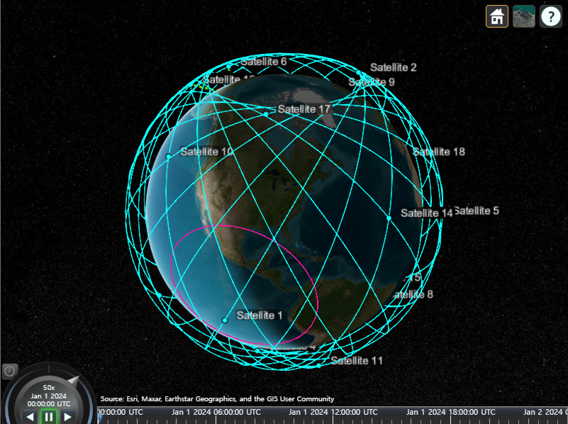
Orbit 2 (Inclination : 65˚) → Vladivostok
Quasi-symmetric Method (최소 필요 위성 수 19대)
Target : 블라디보스토크
AoI & Time Seed Satellite OE | 𝜀(min) | Target 𝜙 | Target λ | Coverage Req | L | Time Step | Epoch
 | 0˚ | 43.1˚N | 131.9°E | 1 | 720 | 120s | 24.01.01 00:00:00
[7270.14km, 0, 65˚, 0˚, 0˚, 0˚] | n = [0 38 76 114 152 189 227 265 303 341 379 417 455 493 531 568 608 644 682]
Numerical Coverage 100%
Simulation Coverage 100%

Slide 18
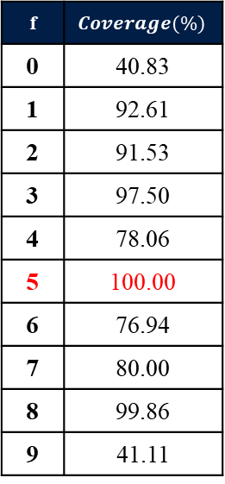
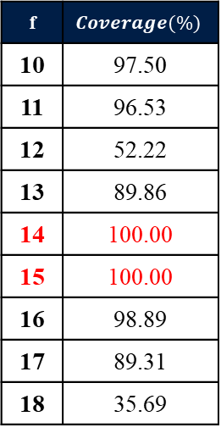
Orbit 2 (Inclination : 65˚) → Vladivostok
Walker-Delta Constellation (T:P = 19:19) : 최소 필요 위성 수
Target : 블라디보스토크
AoI & Time Seed Satellite OE | 𝜀(min) | Target 𝜙 | Target λ | Coverage Req | L | Time Step | Epoch
 | 0˚ | 43.1˚N | 131.9°E | 1 | 720 | 120s | 24.01.01 00:00:00
[7270.14km, 0, 65˚, 0˚, 0˚, 0˚] | -
f | $$Coverage(\%)$$
0 | 40.83
1 | 92.61
2 | 91.53
3 | 97.50
4 | 78.06
5 | 100.00
6 | 76.94
7 | 80.00
8 | 99.86
9 | 41.11
f | $$Coverage(\%)$$
10 | 97.50
11 | 96.53
12 | 52.22
13 | 89.86
14 | 100.00
15 | 100.00
16 | 98.89
17 | 89.31
18 | 35.69

Slide 19
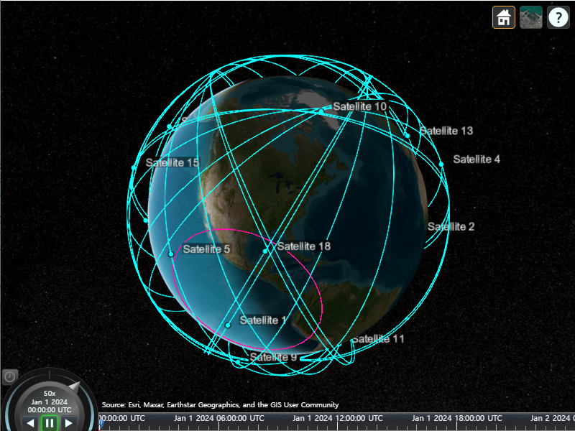
Orbit 2 (Inclination : 65˚) → Vladivostok
BILP Method (최소 필요 위성 수 18대)
Target : 블라디보스토크
AoI & Time Seed Satellite OE | 𝜀(min) | Target 𝜙 | Target λ | Coverage Req | L | Time Step | Epoch
 | 0˚ | 37.6˚N | 127°E | 1 | 720 | 120s | 24.01.01 00:00:00
[7270.14km, 0, 65˚, 0˚, 0˚, 0˚] | n = [0 260 413 595 337 184 567 29 275 657 375 72 254 637 562 175 409 716]
Numerical Coverage 100%
Simulation Coverage 96.81%

Slide 20
Multi target

Slide 21
궤도 경사각 선정 기준
궤도 경사각에 따른 관심 지역의 위성 접근 시간
Orbit3(62˚)
Orbit1(59˚)
Orbit2(65˚)

Slide 22
Orbit 3 (Inclination : 62˚) → Multi Target
Quasi-symmetric Method (최소 필요 위성 수 19대)
Target : 서울 & 블라디보스토크
AoI & Time Seed Satellite OE | 𝜀(min) | Target 𝜙 | Target λ | Coverage Req | L | Time Step | Epoch
 | 0˚ | 37.57˚N | 127°E | 1 | 720 | 120s | 24.01.01 00:00:00
 | 0˚ | 43.1˚N | 131.9°E
[7270.14km, 0, 62˚, 0˚, 0˚, 0˚] | n = [0 38 76 114 152 189 227 265 303 341 379 417 455 493 531 568 608 644 682]
서울
블라디보스토크
Numerical Coverage 100%
Numerical Coverage 100%

Slide 23
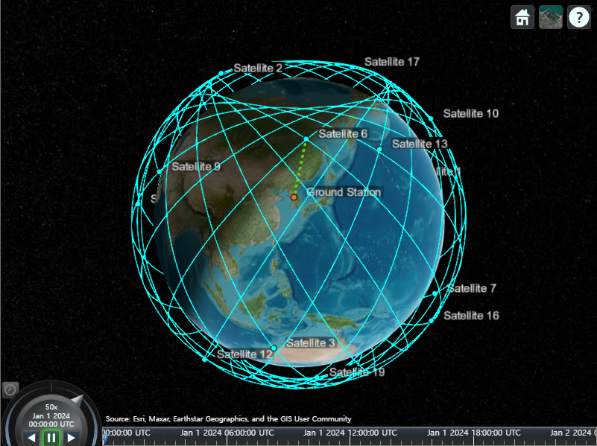
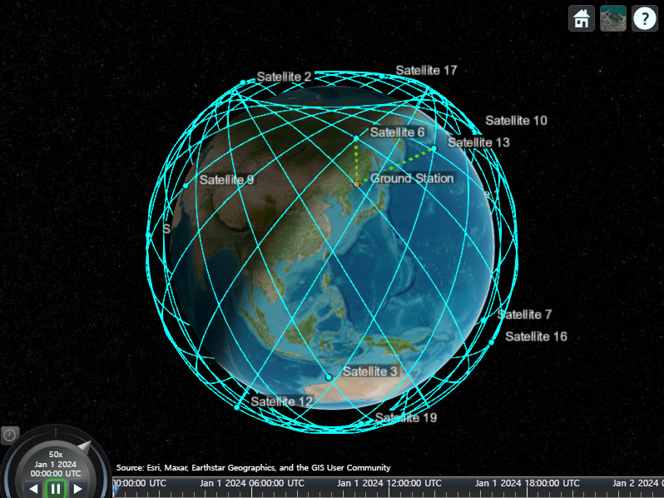
Orbit 3 (Inclination : 62˚) → Multi Target
Quasi-symmetric Method (최소 필요 위성 수 19대)
Target : 서울 & 블라디보스토크
AoI & Time Seed Satellite OE | 𝜀(min) | Target 𝜙 | Target λ | Coverage Req | L | Time Step | Epoch
 | 0˚ | 37.57˚N | 127°E | 1 | 720 | 120s | 24.01.01 00:00:00
 | 0˚ | 43.1˚N | 131.9°E
[7270.14km, 0, 62˚, 0˚, 0˚, 0˚] | n = [0 38 76 114 152 189 227 265 303 341 379 417 455 493 531 568 608 644 682]
서울
블라디보스토크
Simulation Coverage 100%
Simulation Coverage 100%

Slide 24
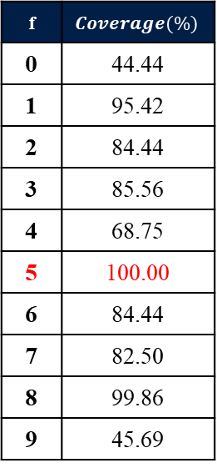
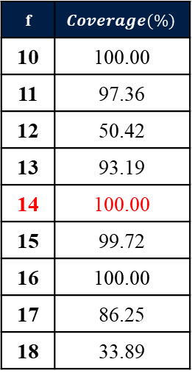
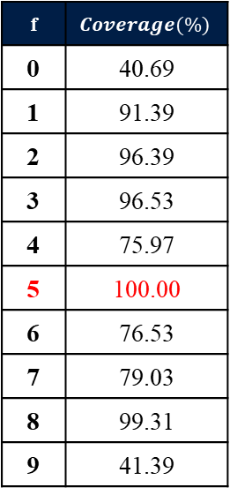
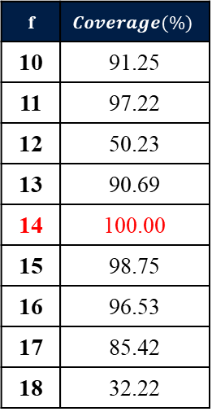
Orbit 3 (Inclination : 62˚) → Multi Target
Walker-Delta Constellation (T:P = 19:19) : 최소 필요 위성 수
Target : 서울 & 블라디보스토크
AoI & Time Seed Satellite OE | 𝜀(min) | Target 𝜙 | Target λ | Coverage Req | L | Time Step | Epoch
 | 0˚ | 37.57˚N | 127°E | 1 | 720 | 120s | 24.01.01 00:00:00
 | 0˚ | 43.1˚N | 131.9°E
[7270.14km, 0, 62˚, 0˚, 0˚, 0˚] | -
AoI & Time Seed Satellite OE | 𝜀(min) | Target 𝜙 | Target λ | Coverage Req | L | Time Step | Epoch
 | 0˚ | 37.6˚N | 127°E | 1 | 720 | 120s | 24.01.01 00:00:00
[7270.14km, 0, 59˚, 0˚, 0˚, 0˚] | -
f | $$Coverage(\%)$$
0 | 44.44
1 | 95.42
2 | 84.44
3 | 85.56
4 | 68.75
5 | 100.00
6 | 84.44
7 | 82.50
8 | 99.86
9 | 45.69
f | $$Coverage(\%)$$
10 | 91.25
11 | 97.22
12 | 50.23
13 | 90.69
14 | 100.00
15 | 98.75
16 | 96.53
17 | 85.42
18 | 32.22
f | $$Coverage(\%)$$
0 | 40.69
1 | 91.39
2 | 96.39
3 | 96.53
4 | 75.97
5 | 100.00
6 | 76.53
7 | 79.03
8 | 99.31
9 | 41.39
f | $$Coverage(\%)$$
10 | 100.00
11 | 97.36
12 | 50.42
13 | 93.19
14 | 100.00
15 | 99.72
16 | 100.00
17 | 86.25
18 | 33.89
서울
블라디보스토크

Slide 25
Orbit 1 & Orbit 2 → Multi Target
BILP Method (최소 필요 위성 수 18대)
Target : 서울 & 블라디보스토크
AoI & Time Seed Satellite OE | 𝜀(min) | Target 𝜙 | Target λ | Coverage Req | L | Time Step | Epoch
 | 0˚ | 37.57˚N | 127°E | 1 | 720 | 120s | 24.01.01 00:00:00
 | 0˚ | 43.1˚N | 131.9°E
[7270.14km, 0, 59˚, 0˚, 0˚, 0˚]
[7270.14km, 0, 65˚, 0˚, 0˚, 0˚]
Numerical Coverage 100%
Simulation Coverage 96.81%

Slide 26
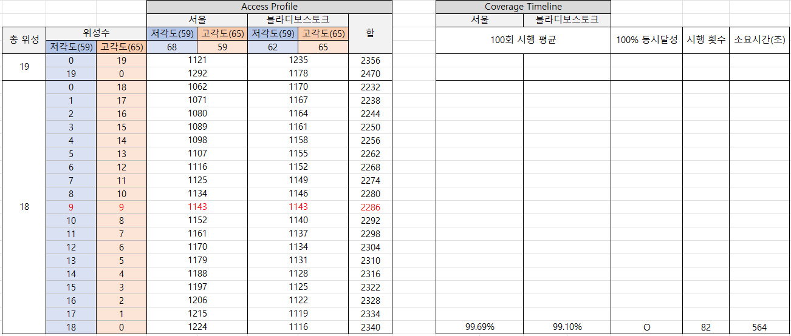
Orbit 1 & Orbit 2 → Multi Target
BILP Method (최소 필요 위성 수 18대)
Target : 서울 & 블라디보스토크
AoI & Time Seed Satellite OE | 𝜀(min) | Target 𝜙 | Target λ | Coverage Req | L | Time Step | Epoch
 | 0˚ | 37.57˚N | 127°E | 1 | 720 | 120s | 24.01.01 00:00:00
 | 0˚ | 43.1˚N | 131.9°E
[7270.14km, 0, 59˚, 0˚, 0˚, 0˚]
[7274.14km, 0, 65˚, 0˚, 0˚, 0˚]

Slide 27
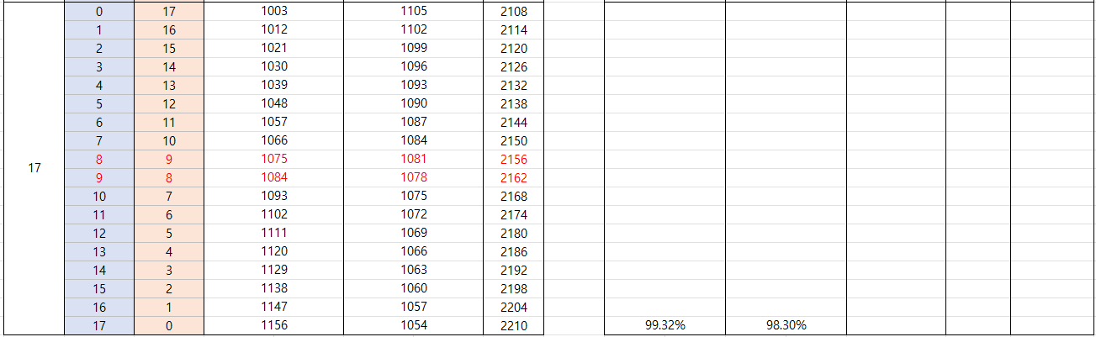
Orbit 1 & Orbit 2 → Multi Target
BILP Method (최소 필요 위성 수 18대)
Target : 서울 & 블라디보스토크
AoI & Time Seed Satellite OE | 𝜀(min) | Target 𝜙 | Target λ | Coverage Req | L | Time Step | Epoch
 | 0˚ | 37.57˚N | 127°E | 1 | 720 | 120s | 24.01.01 00:00:00
 | 0˚ | 43.1˚N | 131.9°E
[7270.14km, 0, 59˚, 0˚, 0˚, 0˚]
[7270.14km, 0, 65˚, 0˚, 0˚, 0˚]

Slide 28
결론

Slide 29
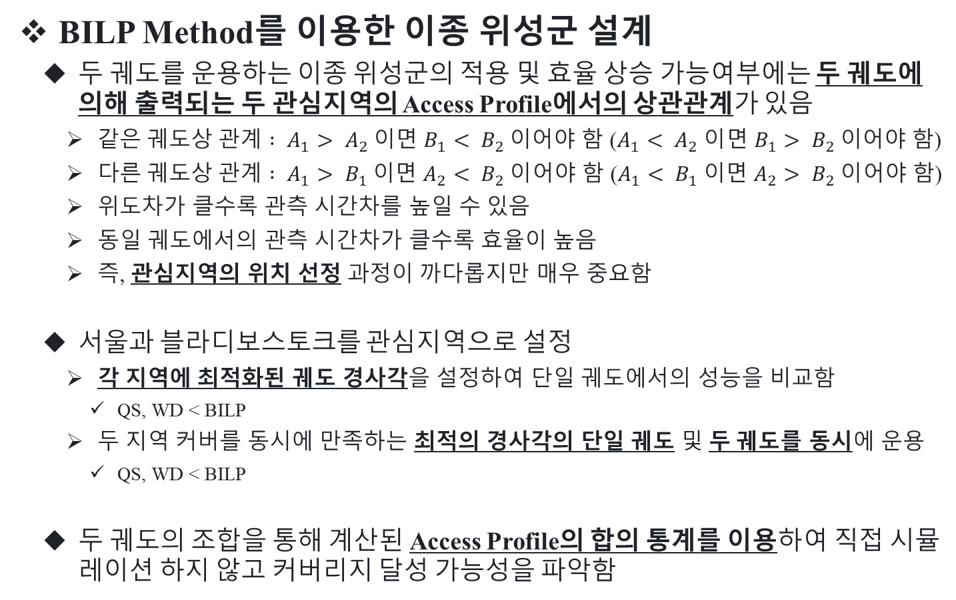
결론
BILP Method를 이용한 이종 위성군 설계
두 궤도를 운용하는 이종 위성군의 적용 및 효율 상승 가능여부에는 두 궤도에 의해 출력되는 두 관심지역의 Access Profile에서의 상관관계가 있음
같$은 궤도상 관계 : A_{1}> A_{2} 이$면 $B_{1}< B_{2} 이$어야 함 ($A_{1}< A_{2} 이$면 $B_{1}> B_{2} 이$어야 함)
다$른 궤도상 관계 : A_{1}> B_{1} 이$면 $A_{2}< B_{2} 이$어야 함 ($A_{1}< B_{1} 이$면 $A_{2}> B_{2} 이$어야 함)
위도차가 클수록 관측 시간차를 높일 수 있음
동일 궤도에서의 관측 시간차가 클수록 효율이 높음
즉, 관심지역의 위치 선정 과정이 까다롭지만 매우 중요함
서울과 블라디보스토크를 관심지역으로 설정
각 지역에 최적화된 궤도 경사각을 설정하여 단일 궤도에서의 성능을 비교함
QS, WD < BILP
두 지역 커버를 동시에 만족하는 최적의 경사각의 단일 궤도 및 두 궤도를 동시에 운용
QS, WD < BILP
두 궤도의 조합을 통해 계산된 Access Profile의 합의 통계를 이용하여 직접 시뮬레이션 하지 않고 커버리지 달성 가능성을 파악함

Slide 30
경청해 주셔서 감사합니다.
질의응답
발표자: 이진진
이메일: jj95lee@yonsei.acl.kr

